Slide 1


Navodila za uporabo elipsometra Accurion EP4
Odsek za kompleksne snovi
Avtor: Jure Novak
Mentor: prof. dr. Dragan Mihailović
Januar 2017

Slide 2

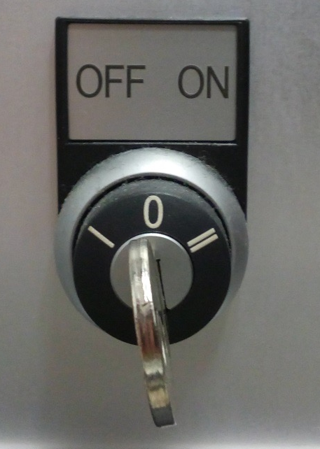
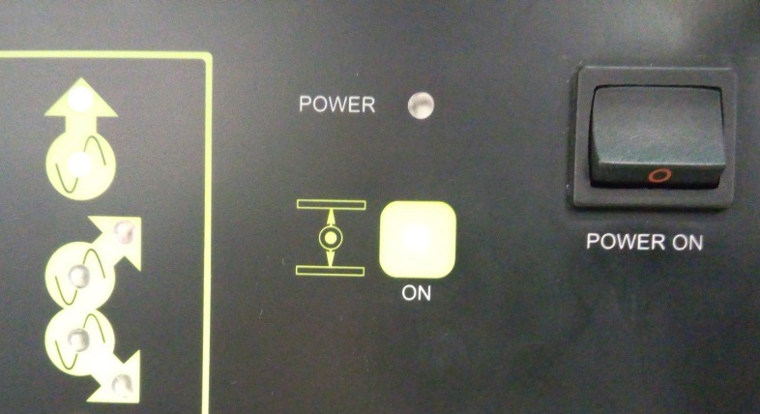


Zagon elipsometra
1 Vklop krmiljenja
2 Vklop stabilizacije
3 Zagon Accurion Server
4 Zagon EP4 Control
Po zagonu okno le minimiraj.

Slide 3
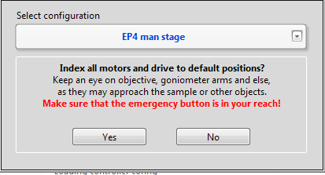
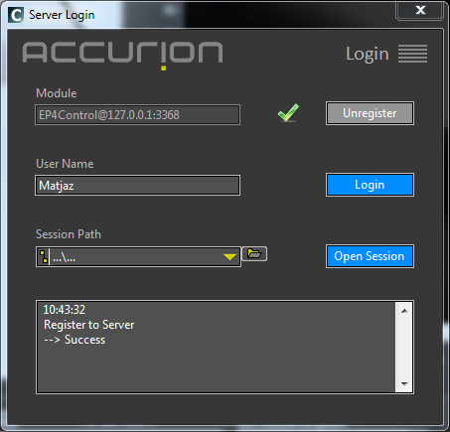
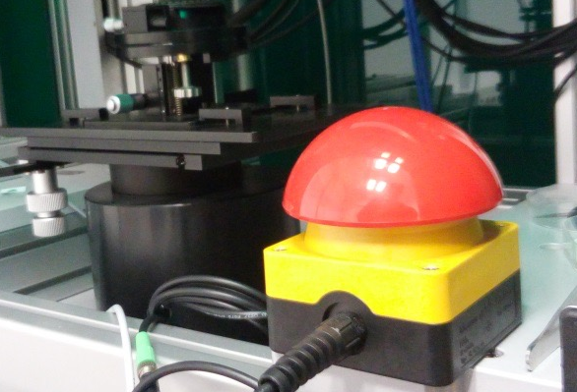
Zagon elipsometra
5 Inicializacija začetne pozicije
6 Server login
V kolikor se pričnejo roke elipsometra preveč približevati stenam, pritisni STOP gumb!
Klikni oba gumba in zapri okno.

Slide 4
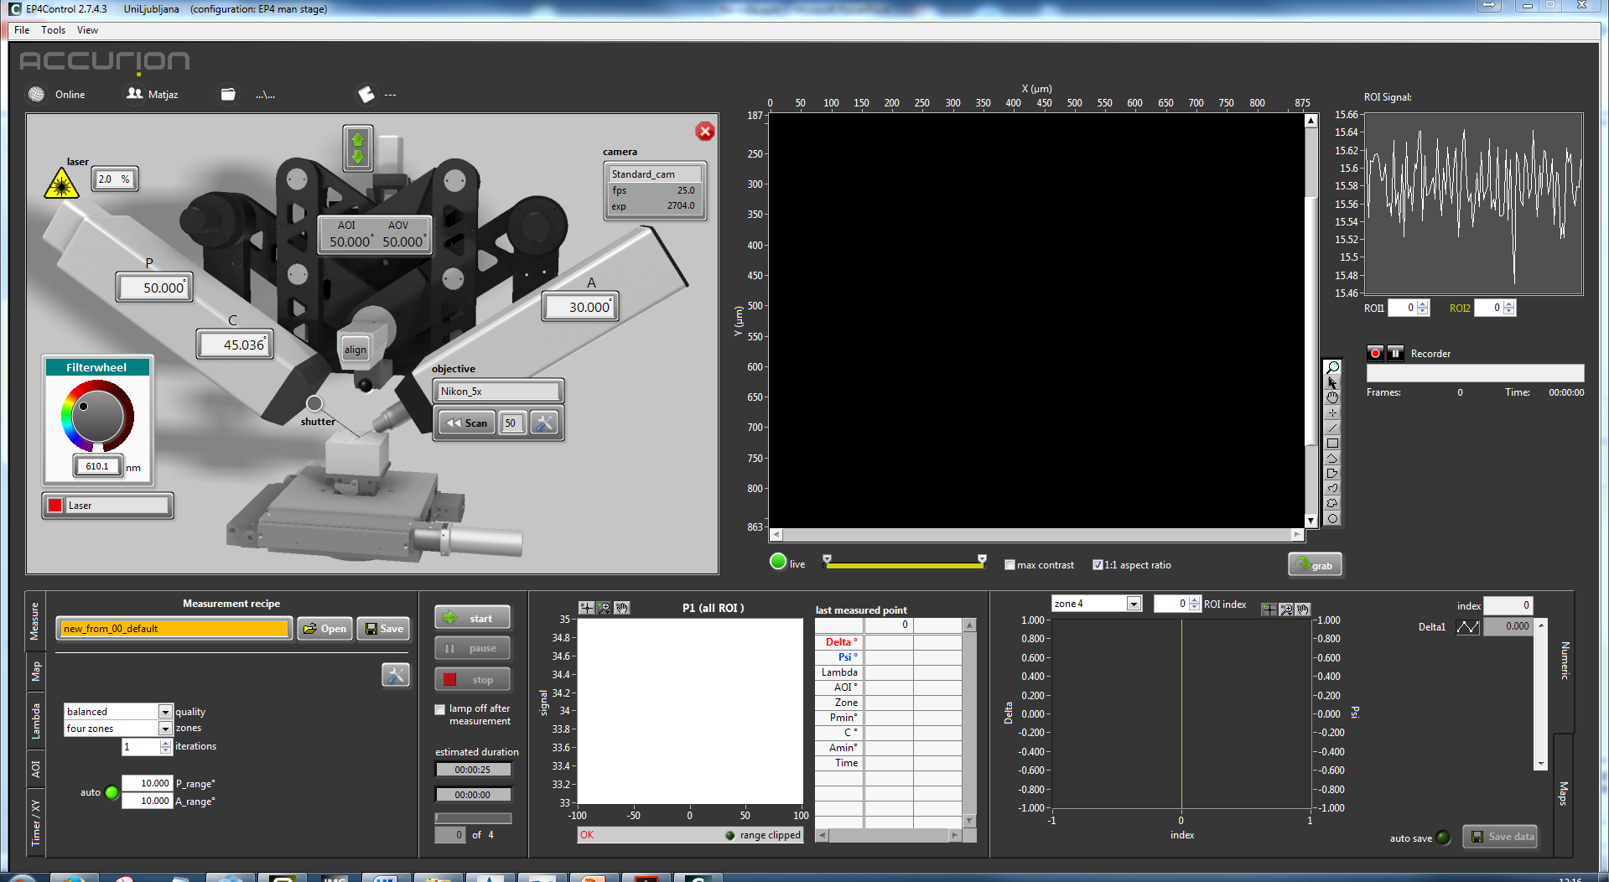
Uporabniški vmesnik
krmiljenje strojne opreme
slika s senzorja
nastavitve točnosti
iskanje ničle svetlobnega toka
prikaz izmerkov

Slide 5
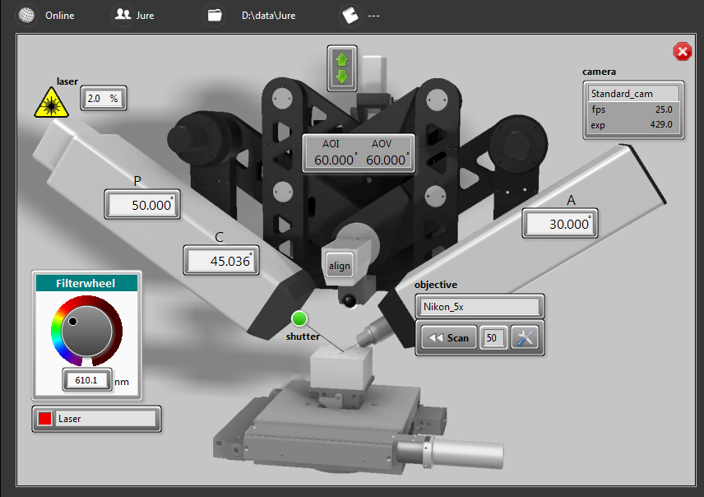
Uporabniški vmesnik
vpadni kot
(premikanje rok elipsometra!)
nastavitev višine
moč laserja
kamera
kot polarizatorja
kot analizatorja
kot kompenzatorja
izvor svetlobe
objektiv
zaslonka
laserja
senzor za poravnavo vzorca

Slide 6
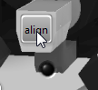
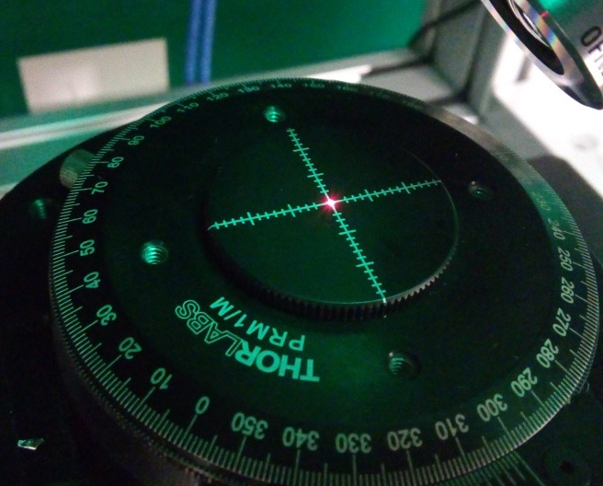
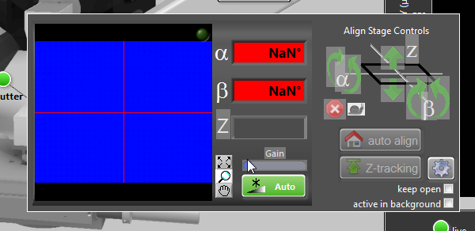
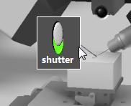
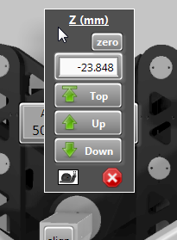
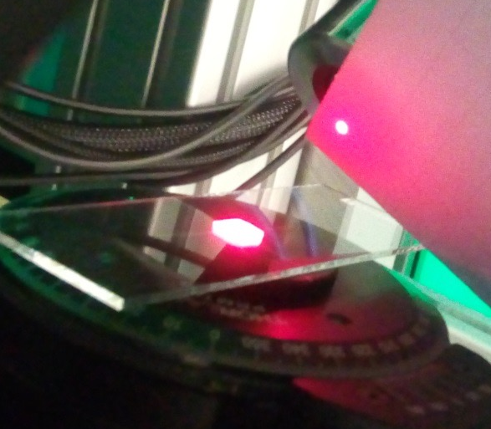
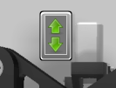
Poravnava vzorca
1 Odpri “align” okno
2 Poravnaj mizo z žarkom
3 Položi vzorec na mizico in odpri zaslonko laserja
Med mizico in vzorcem je priporočljivo imeti objektno steklo.
Mizico premikaš z vijaki na spodnji levi strani mizice.
Pusti kurzor na oknu, da je to odprto, saj se s tem vklopi „align“ dioda.
4 Nastavi višino rok elipsometra - prvič
objektiv
Žarek naj vpada približno na sredino odprtine objektiva. Pomagaj si z listom papirja.

Slide 7
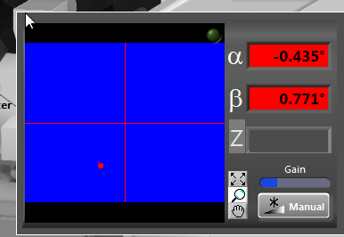
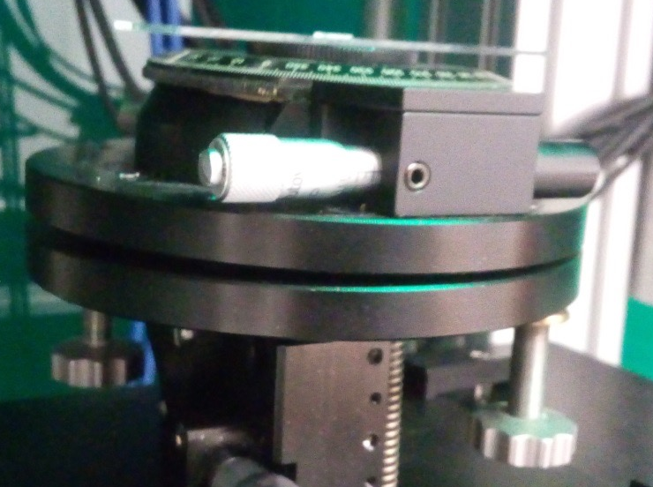
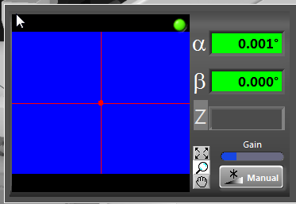
Poravnava vzorca
5 Odpri “align” okno in poravnaj vzorec
Pusti okno odprto in premikaj vijaka za nagib, da zagledaš odboj na zaslonu.
Poravnaj odboj s sredino senzorja.
Vzorec je sedaj poravnan.

Slide 8
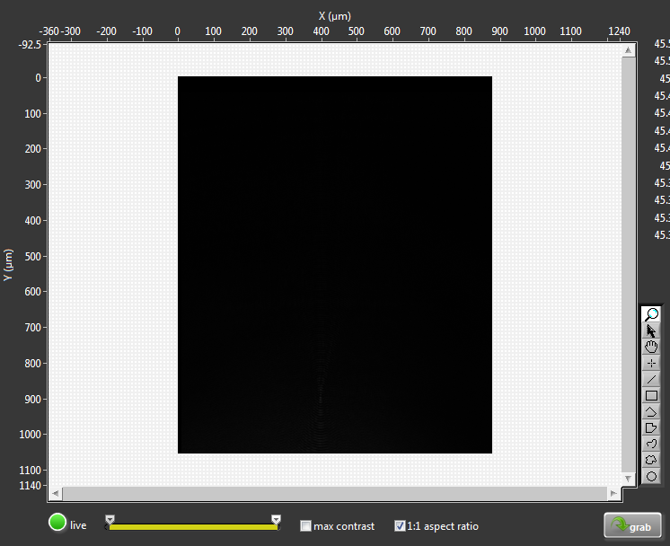
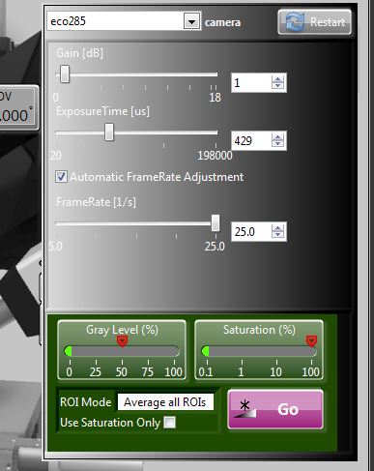
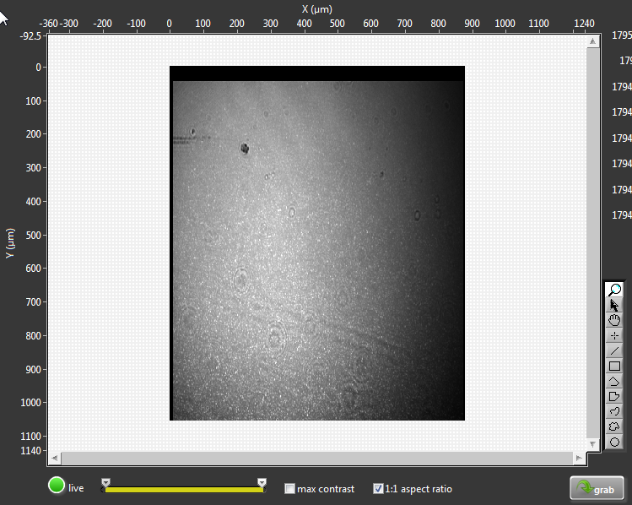
Iskanje odboja na kameri
1 Nastavi višino - drugič
2 Nastavi ekspozicijo
Nastavitev ekspozicijskega časa
Čeprav smo v prejšnjih korakih nastavili odboj v sredino odprtine objektiva na sliki sprva najbrž ne vidimo ničesar, saj je senzor zelo majhen. Zato premikamo roki po višini, da dobimo odboj na senzor.
Z ekspozicijskim časom uravnavamo osvetlitev slike. Osvetlitev je potrebno med meritvami večkrat prilagoditi.
FrameRate pustimo na 25 fps. Ostale nastavitve pustimo pri miru.
Poigrati se je potrebno tudi z zasukom polarizatorja, saj močno vpliva na odboj in posledično sliko. S pravilnim zasukom lahko močno izboljšamo sliko.

Slide 9
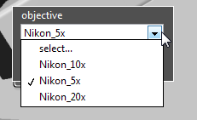
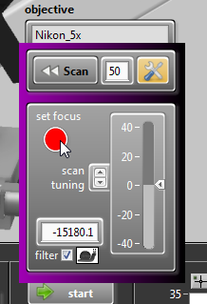

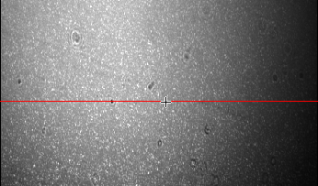
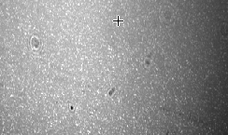
Nastavitev fokusa
Najprej preverimo, ali imamo v programu nastavljen isti objektiv, kot je pritrjen na elipsometer. Ponavadi uporabljamo Nikon 5x.
Sedaj v nastavitvah objektiva redefiniramo fokus.
Kliknemo „set focus“ in na sliki označimo točko, ki je sfokusirana.
Sedaj se pravi in nastavljeni fokus ujemata.
Dobro definiran fokus je zelo pomemben za pravilnost izmerkov. Z orodjem „kurzor“ na sliki premikamo točko fokusa objektiva. Vendar je fokus zaenkrat napačno nastavljen.
Na sliki moramo najti točko, za katero vemo, da je v fokusu, in redefinirati fokus. To storimo tako, da nekoliko naključno z orodjem za fokus klikamo po sliki, dokler ne zagledamo točke, ki je sfokusirana.
definirani fokus
dejanski fokus

Slide 10

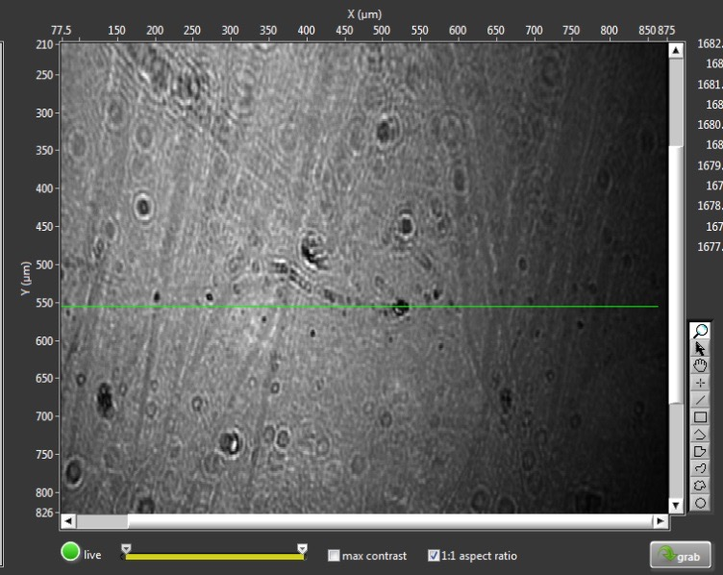
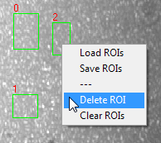
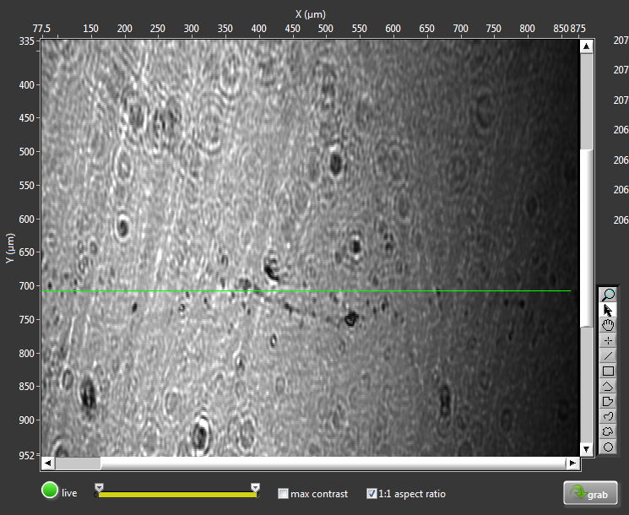
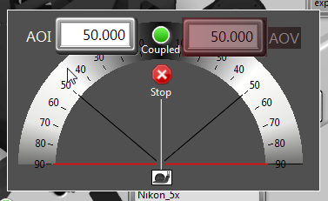
Označevanje ROI
ROI = region of interest
Za spremljanje pike uporabimo „črta“ ROI, ki jo naredimo na sredini slike.
Pri elipsometriji je pomembno, da meritve opravljamo na homogenih zaplatah vzorca. Primerna področja iščemo s premikanjem mizice, nato pa jih označimo.
AOI = 50 stopinj
Označena področja brišemo z desnim klikom.
Meritve bomo izvajali pri večih kotih, zato moramo zelo natančno nastaviti višino, da se nam ROI ne bodo relativno premikali s spreminjanjem kota.
spremljamo to piko
Korekcija višine - tretjič
AOI = 60 stopinj
Natavimo recimo AOI (angle of incidence) najprej na 50 stopinj in na sliki spremljamo, kako se spreminja položaj neke sfokusirane pike.
pika se je relativno premaknila!

Slide 11
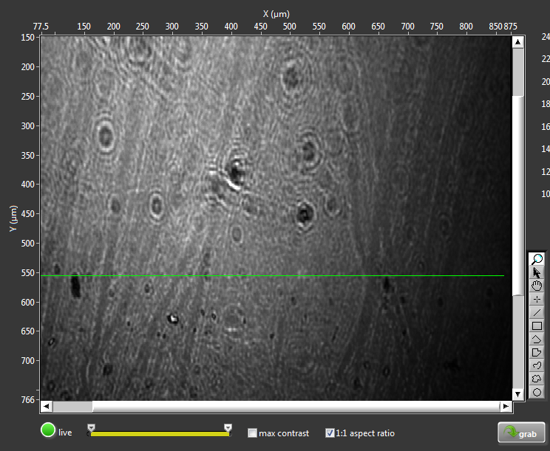
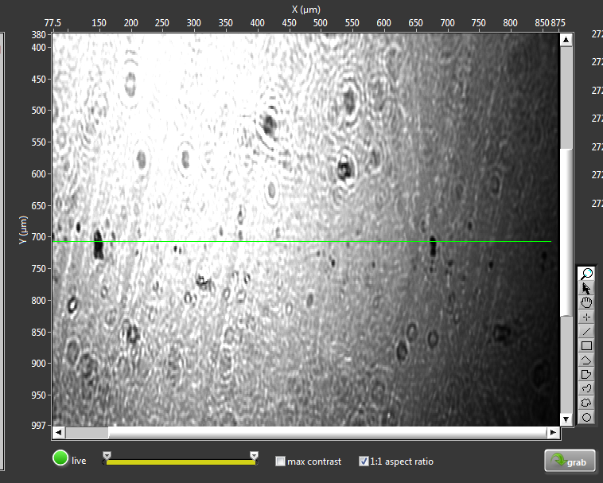
Korekcija višine - tretjič
Če se je pika pri povečevanju kota premaknila relativno navzdol, to pomeni, da moramo zmanjšati višino in obratno.
AOI = 50 stopinj
spremljamo to piko
Sedaj imamo vse nared za izvedbo meritve. Za pomiritev vesti še enkrat pogledamo, ali imamo dobro poravnavo (align), saj se včasih vzorec premakne. Še enkrat označimo željene ROI.
AOI = 60 stopinj
brez
premika - OK

Slide 12

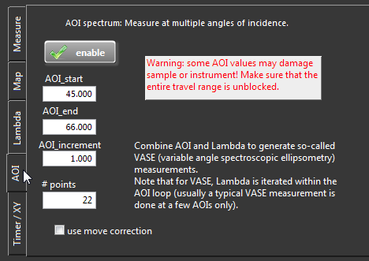
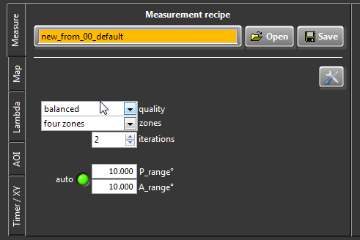
Nastavitve parametrov meritve
1 Razpon kotov
2 Natančnost iskanja ničle svetlobega toka
Natančnost iskanja ničle svetlobnega toka nastavimo v zavihku „measure“. Izbrani parametri vplivajo na dolžino meritve.
Elipsometrijo bomo opravljali pri večih vpadnih kotih (AOI – angle of incidence). Željeni razpon in natančnost izberemo v meniju „AOI“. Razpon 45 do 66 stopinj s korakom ene stopinje je dober začetek.
Za meritve ponavadi izberemo „balanced“ natančnost, iskanje ničle v „four zones“ in dve iteraciji. Za spoznavanje z opremo pa lahko seveda uporabimo tudi „max speed“, „one zone“ in eno iteracijo.
Pred zagonom meritve še enkrat pogledamo, če je vzorec poravnan (“align menu”.)

Slide 13
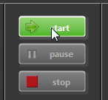
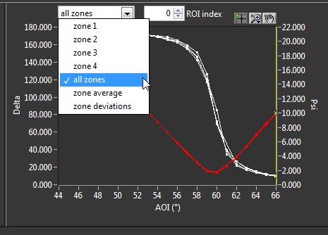
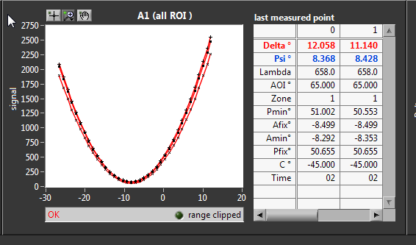
Spremljanje poteka meritve
Start meritve
Ogled meritev
Meritev zaženemo z gumbom „start“.
Rezultate meritev po posameznih conah in ROI si lahko pogledamo v uporabniškem vmesniku.
Spremljanje iskanja ničle
V uporabniškem vmesniku lahko spremljamo fitanje ničle svetlobnega toka.
Eksperimentalni Brewsterjev kot

Slide 14
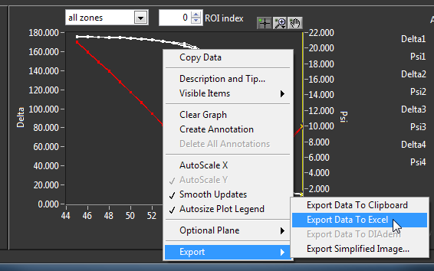
Izvoz meritev
Meritve lahko izvozimo na več načinov, najbolje jih je shraniti v Excel tabelo in nato v .txt datoteko, kjer podatke ločimo s tabulatorjem (“tab-delimited”). Pazimo, da izvozimo meritve vseh con. Izvoz moramo žal ponoviti za vsak ROI.

